Slide 1

Trường Tiểu học số 2 Phước Thắng.
Tiếng Việt – Lớp 2B
Bài : Cái trống trường em
Giáo viên: Nguyễn Tiến Nay

Slide 2
Tập đọc
Cái trống trường em

Slide 3




Khởi động

Slide 4
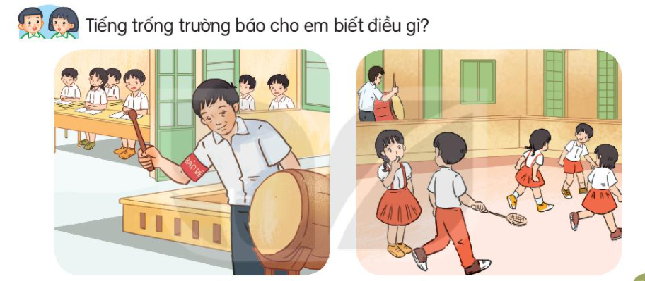
Báo đã đến giờ vào lớp, báo giờ ra chơi......

Slide 5
Cái trống trường em
Bài 11

Slide 6


ĐỌC

Slide 7
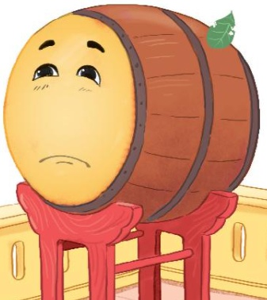
Cái trống trường em
Cái trống trường em
Mùa hè cũng nghỉ
Suốt ba tháng liền
Trống nằm ngẫm nghĩ.
Buồn không hả trống
Trong những ngày hè
Bọn mình đi vắng
Chỉ còn tiếng ve?
Cái trống lặng im
Nghiêng đầu trên giá
Chắc thấy chúng em
Nó mừng vui quá!
Kìa trống đang gọi
Tùng! Tùng! Tùng! Tùng...
Vào năm học mới
Rộn vang tưng bừng.
Đọc mẫu

Slide 8
Đọc nối tiếp đoạn

Slide 9

Cái trống trường em
Cái trống trường em
Mùa hè cũng nghỉ
Suốt ba tháng liền
Trống nằm ngẫm nghĩ.
Buồn không hả trống
Trong những ngày hè
Bọn mình đi vắng
Chỉ còn tiếng ve?
Cái trống lặng im
Nghiêng đầu trên giá
Chắc thấy chúng em
Nó mừng vui quá!
Kìa trống đang gọi
Tùng! Tùng! Tùng! Tùng...
Vào năm học mới
Rộn vang tưng bừng.
1
3
2
4
Đọc đoạn nối tiếp

Slide 10


Luyện đọc từ khó
ngẫm nghĩ
lặng im
nghiêng mình
tưng bừng

Slide 11
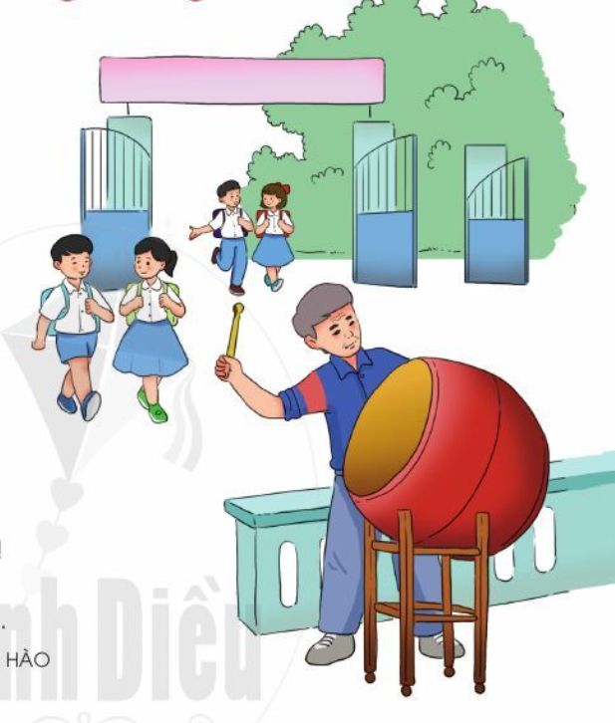
Cái trống trường em
Cái trống trường em
Mùa hè cũng nghỉ
Suốt ba tháng liền
Trống nằm ngẫm nghĩ.
Buồn không hả trống
Trong những ngày hè
Bọn mình đi vắng
Chỉ còn tiếng ve?
Cái trống lặng im
Nghiêng đầu trên giá
Chắc thấy chúng em
Nó mừng vui quá.
Kìa trống đang gọi:
Tùng! Tùng! Tùng! Tùng!
Vào năm học mới
Giọng vang tưng bừng.
THANH THẢO
lặng im
Nghiêng đầu
ngẫm nghĩ
tưng bừng

Slide 12


Giải nghĩa từ

Slide 13


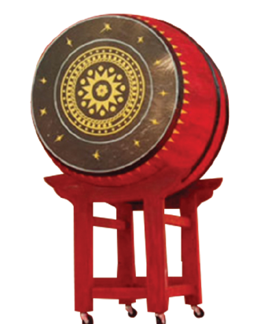
GIẢI NGHĨA TỪ
Ngẫm nghĩ: Nghĩ đi nghĩ lại kĩ càng
Giá (trống):
Cái khung để đặt trống

Slide 14

Luyện đọc cá nhân

Slide 15
Cái trống trường em
Cái trống trường em
Mùa hè cũng nghỉ
Suốt ba tháng liền
Trống nằm ngẫm nghĩ.
Buồn không hả trống
Trong những ngày hè
Bọn mình đi vắng
Chỉ còn tiếng ve?
Cái trống lặng im
Nghiêng đầu trên giá
Chắc thấy chúng em
Nó mừng vui quá!
Kìa trống đang gọi
Tùng! Tùng! Tùng! Tùng...
Vào năm học mới
Rộn vang tưng bừng.

Slide 16
GIẢI LAO

Slide 17

3. Trả lời câu hỏi

Slide 18

1. Bạn học sinh kể gì về trống trường trong những ngày hè?
2. Tiếng trống trường trong khổ thơ cuối báo hiệu điều gì?
3. Khổ thơ nào cho thấy học sinh trò chuyện với trống trường như người bạn?
4. Em thấy tình cảm của bạn học sinh đối với trống trường như thế nào?

Slide 19


Cái trống trường em
Bài thơ là lời của ai?
Cái trống trường em
Mùa hè cũng nghỉ
Suốt ba tháng liền
Trống nằm ngẫm nghĩ.
Buồn không hả trống
Trong những ngày hè
Bọn mình đi vắng
Chỉ còn tiếng ve?
Là lời của một bạn học sinh nói
với trống trường
1. Bạn học sinh kể gì về trống trường trong những ngày hè?
Cảm xúc của trống trường khi các bạn học sinh nghỉ hè.

Slide 20
2. Tiếng trống trường trong khổ thơ cuối báo hiệu điều gì?
Báo hiệu bước vào năm học mới.
3. Khổ thơ nào cho thấy học sinh trò chuyện với trống trường như người bạn?
Khổ thơ thứ hai.

Slide 21
Ở khổ thơ thứ 2, bạn học sinh xưng hô, trò chuyện thân mật như thế nào với cái trống trường?
Bạn nói với trống trường như nói với một người bạn thân thiết, xưng “bọn mình”, hỏi rất thân á “Buồn không hả trống”
4. Em thấy tình cảm của bạn học sinh đối với trống trường như thế nào?
Bạn học sinh rất yêu quý trống trường.

Slide 22
Luyện đọc lại

Slide 23
Cái trống trường em
Cái trống trường em
Mùa hè cũng nghỉ
Suốt ba tháng liền
Trống nằm ngẫm nghĩ.
Buồn không hả trống
Trong những ngày hè
Bọn mình đi vắng
Chỉ còn tiếng ve?
Cái trống lặng im
Nghiêng đầu trên giá
Chắc thấy chúng em
Nó mừng vui quá!
Kìa trống đang gọi
Tùng! Tùng! Tùng! Tùng...
Vào năm học mới
Rộn vang tưng bừng.
Đọc toàn bài

Slide 24


Luyện tập
Notes:
Bài giảng thiết kế bởi: Hương Thảo - tranthao121006@gmail.com

Slide 25

1. Những từ nào dưới đây nói về trống trường như nói về con người?
ngẫm nghĩ
mừng vui
buồn
đi vắng

Slide 26
2. Nói và đáp
a. Lời tạm biệt của bạn học sinh với trống trường
Tạm biệt trống mình về nghỉ hè nhé!
b. Lời tạm biệt bạn bè khi bắt đầu nghỉ hè
Tạm biệt bạn, về nghỉ hè vui vẻ nhé!

Slide 27


Design by: Hương Thảo – tranthao121004@gmail.com
Củng cố, dặn dò
Notes:
Bài giảng thiết kế bởi: Hương Thảo - tranthao121006@gmail.com

Slide 28

Dặn dò
1
2
Luyện đọc ở nhà
Chuẩn bị bài mới

